Slide 1

Plenaria ME03-2025
Informe de Visitas de Campo durante el Primer semestre 2025
Presentado
Lcda. Susan Padilla
Coordinadora del Comité de Monitoreo Estratégico
22 de mayo de 2025

Slide 2
1. Introducción
Este resumen integrado presenta los principales hallazgos, logros, desafíos y recomendaciones derivados de las tres visitas de campo realizadas por el Comité de Monitoreo Estratégico del MCP-ES en el marco de la subvención del Fondo Mundial 2025-2027, en los componentes de VIH y Tuberculosis.

Slide 3
2. Resumen General de las Visitas, primer semestre 2025
Código | Fecha y Lugar | Componente | Enfoque de la Visita
VC01-2025 | 18 marzo Plan Internacional. | VIH | Estrategias comunitarias, móviles y digitales para tamizaje.
VC02-2025 | 10 abril Clínica VICITS Barrios | VIH | Calidad de atención a poblaciones clave, servicios integrales y PrEP.
VC03-2025 | 7 mayo Hosp. Saldaña | Tuberculosis | Cumplimiento del indicador MDR-TB3 y atención a TB farmacorresistente.

Slide 4
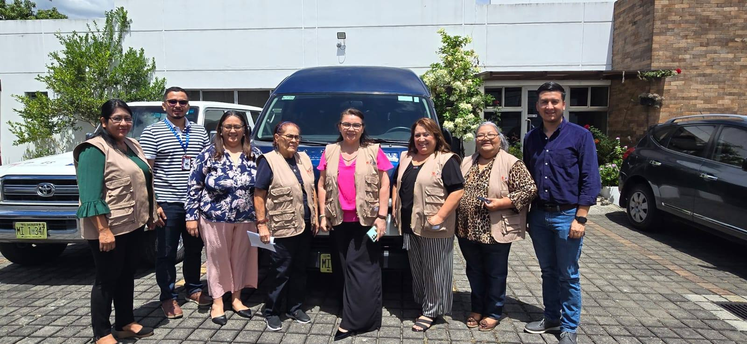
Visitas de Campo VC01-2025

Slide 5
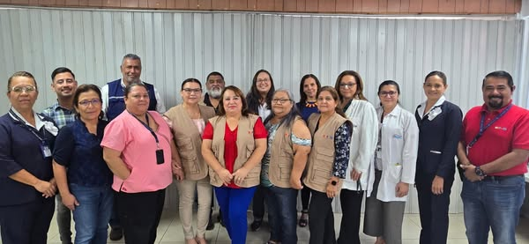
Visitas de Campo VC02-2025

Slide 6
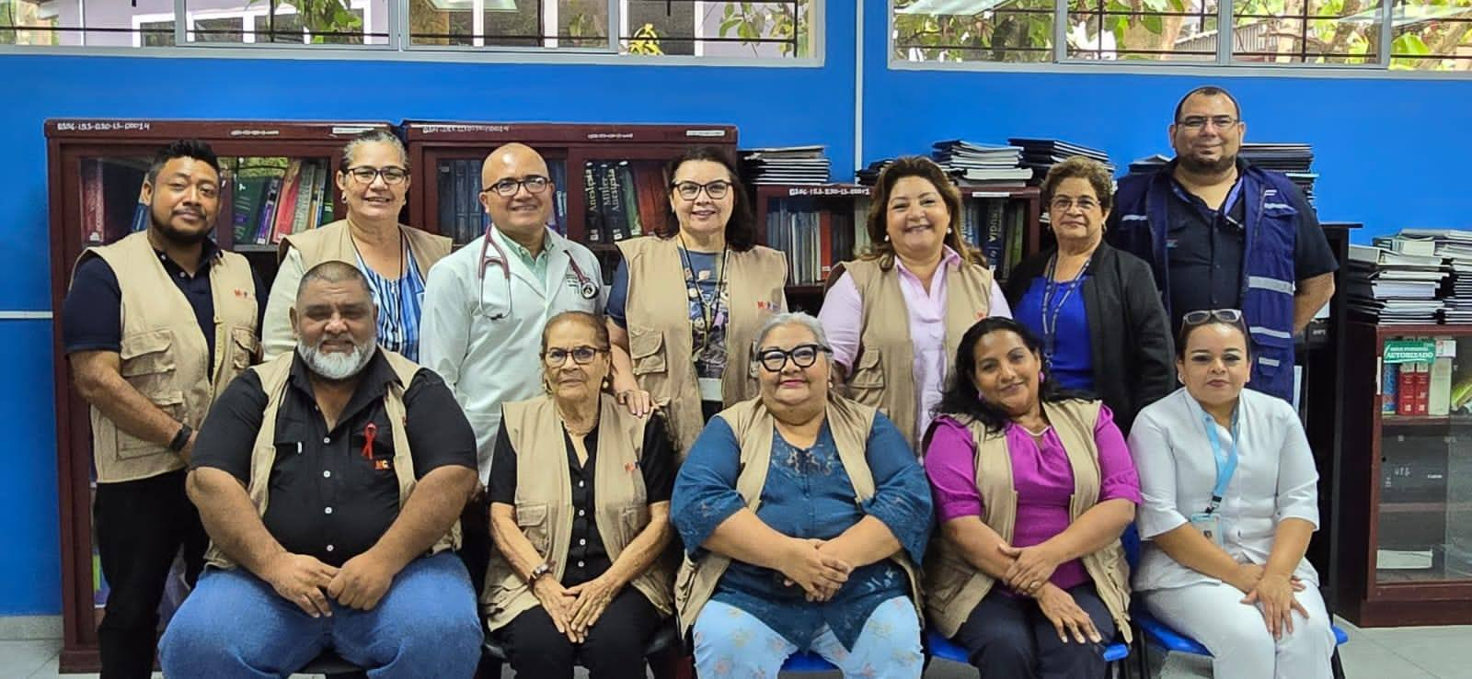
Visitas de Campo VC03-2025

Slide 7

Principales Hallazgos
Plan Internacional ha implementado estrategias de tamizaje innovadoras (Match con tu Salud, unidades móviles, campañas comunitarias).
La Clínica VICITS Barrios ha logrado alta cobertura en servicios VIH/ITS y PrEP, enfrentando sobrecarga por reducción de personal externo.
El Hospital Saldaña muestra liderazgo técnico en manejo de TB MDR/XDR con protocolos claros, registros detallados y atención incluso a población penitenciaria.
Las tres instituciones reportan aumento en demanda y en casos detectados, lo que tensiona los recursos disponibles y exige estrategias sostenibles.

Slide 8
Retos Identificados
Sobrecarga laboral del personal en todos los niveles, ante aumento de demanda y reducción de apoyo externo.
Dificultades en interoperabilidad y registros entre sistemas (SUMEVE, SIS, módulos específicos).
Limitaciones de acceso a servicios en horarios extendidos.
Baja adherencia al tratamiento en población general con TB, riesgo de resistencia.
Necesidad de mayor coordinación con actores comunitarios para asegurar seguimiento y sensibilización.

Slide 9
Recomendaciones Clave
Fortalecer interoperabilidad entre sistemas de información (SIS/SUMEVE) y asegurar actualizaciones en tiempo real.
Ampliar acceso a tratamiento en horarios no convencionales mediante pilotajes como el de PrEP con FOSALUD.
Mantener y fortalecer la Red Nacional de Enfermería y el Comité de Farmacorresistencia.
Incluir estrategias diferenciadas de adherencia en población general con TB y sensibilizar al personal de salud en protocolos flexibles.
Promover alianzas comunitarias para apoyo en seguimiento de contactos y concientización sobre TB y VIH.

Slide 10
